Slide 1
לְמָה מְשַׁמֵשׁ עֵץ הַתָמָר?
מתוך: יעל זהבי, עברית לדרך - עברית לדוברי ערבית 3, 2007, עמ' 27. © כל הזכויות שמורות למרכז לטכנולוגיה חינוכית, תל אביב.

Slide 2
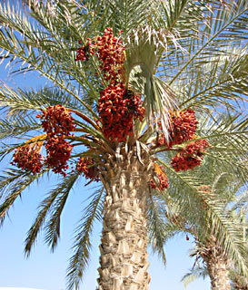
מָשָׁל עתיק אומר שלְעֵץ התמר יש שימושים כמו מספר הימים בשנה.

Slide 3
אנשים, שחיים במדבר, מניחים את הענפים של עץ התמר על הסוכות שלהם כמו גגות.

Slide 4
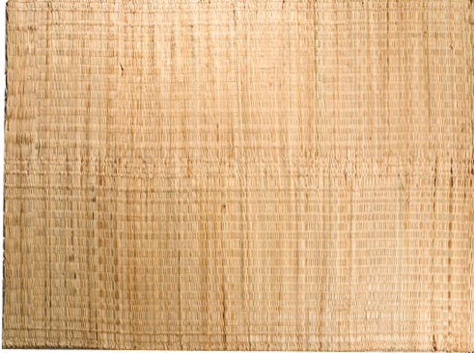
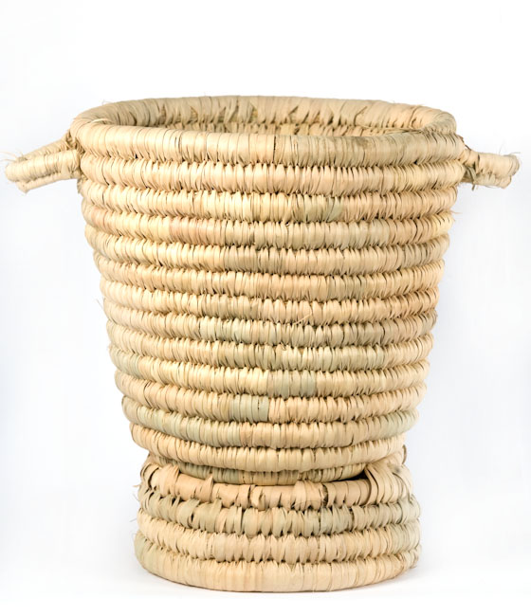
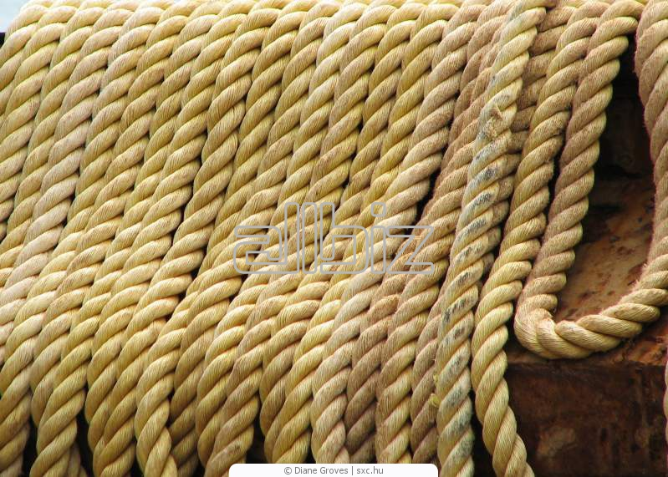
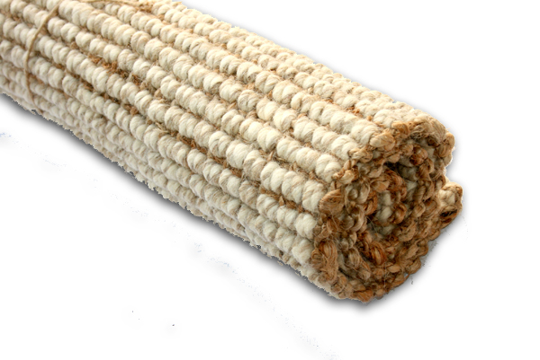
מהעָלִים של התמר קולעים מַחְצָלוֹת, סלים וחבלים.

Slide 5
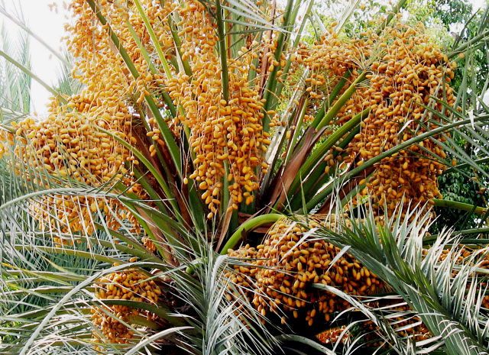
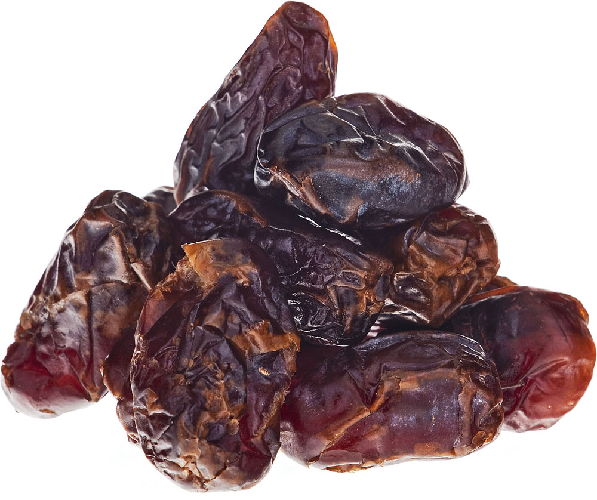
את הפֵּרות של התמר אוכלים טריים או מיובשים.

Slide 6
מהפֵּרות של התמר מכינים מהם ממרח תמרים וסִירוֹפּ, שנקרא "סִילַאן".

Slide 7
מהגַלְעִינִים של הפרי רוקחים תרופות למחלות לב, למחלות דם ולפצעים.

Slide 8
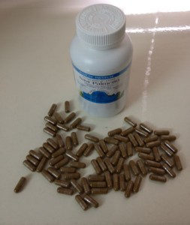
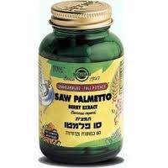
תרופות

Slide 9
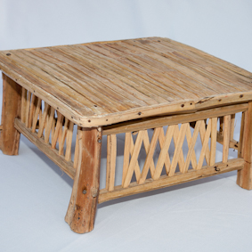
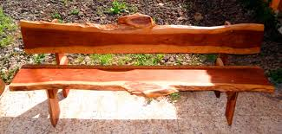
מהגְזָעִים של עץ התמר בונים בתים וגדרות.

Slide 10
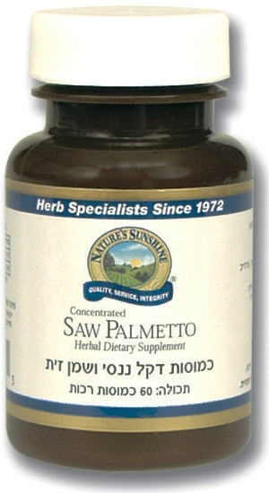
בשורשים של התמר משתמשים כתרופה לכאב שיניים.

Slide 11
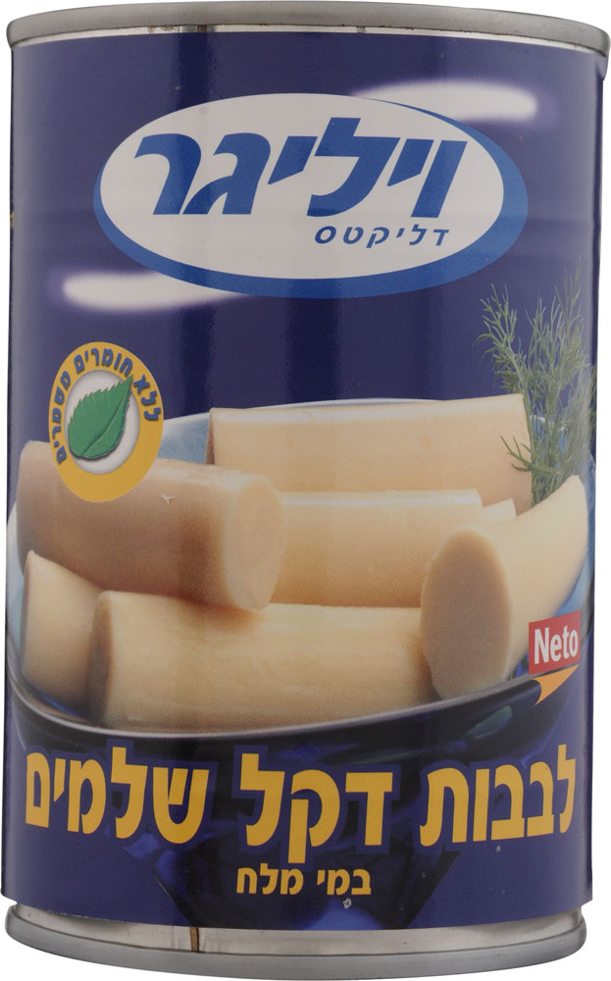

Slide 12
